Slide 1



CHÀO MỪNG CÁC EM HỌC SINH ĐẾN VỚI TIẾT HỌC MỚI!

Slide 2




CHỦ ĐỀ 2:
KHÁM PHÁ BẢN THÂN
HOẠT ĐỘNG GIÁO DỤC THEO CHỦ ĐỀ: HOẠT ĐỘNG 6

Slide 3




Hoạt động 6:
Xây dựng kế hoạch phát triển sở trường liên quan đến định hướng nghề nghiệp của bản thân trong tương lai

Slide 4



LÀM VIỆC CÁ NHÂN
Xác định hứng thú, sở trường của bản thân
Xác định hứng thú, sở trường của bản thân liên quan đến định hướng nghề nghiệp trong tương lai

Slide 5


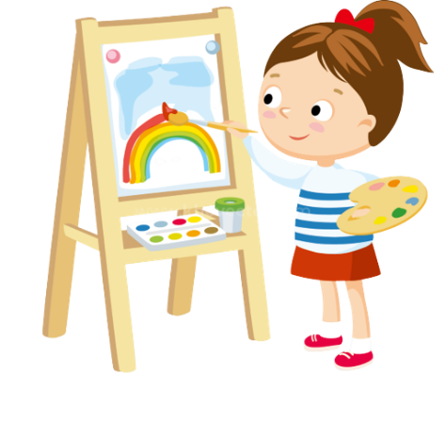





GỢI Ý TRẢ LỜI
Một số hứng thú, sở trường như:
Nấu ăn
May vá
Vẽ tranh
Đá bóng
Bơi lội
Ca hát

Slide 6




Các em hãy xây dựng kế hoạch phát triển sở trường có liên quan đến định hướng nghề nghiệp trong tương lai dựa vào những gợi ý dưới đây, sau đó chia sẻ trong nhóm

Slide 7
Ví dụ: Kế hoạch phát triển sở trường hướng tới nghề nghiệp trong tương lai
Họ và tên: Nguyễn Thùy Dung
Định hướng nghề nghiệp tương lai: Họa sĩ, diễn giả.
Sở trường cần phát huy | Những việc cần làm để phát huy sở trường | Thời gian thực hiện | Kết quả mong muốn
Vẽ tranh | Tham gia sinh hoạt câu lạc bộ Mĩ thuật của trường. Tham gia vẽ báo tường của lớp. Vẽ tranh trang trí góc riêng của em ở gia đình. | Chiều thứ năm hằng tuần. Dịp kỉ niệm ngày Nhà giáo Việt Nam 20/11. Những lúc rảnh rỗi. | Khả năng vẽ tranh của bản thân được nâng cao.
Thuyết trình | Tích cực phát biểu ý kiến trong các giờ học. Tham gia diễn đàn học sinh, thi thuyết trình, thi tuyên truyền viên trẻ tuổi,…do lớp, trường tổ chức. | Hằng ngày. Những dịp nhà trường, lớp tổ chức hoạt động này. | Khả năng thuyết trình của bản thân sẽ được nâng cao cả về nội dung và cách trình bày.

Slide 8



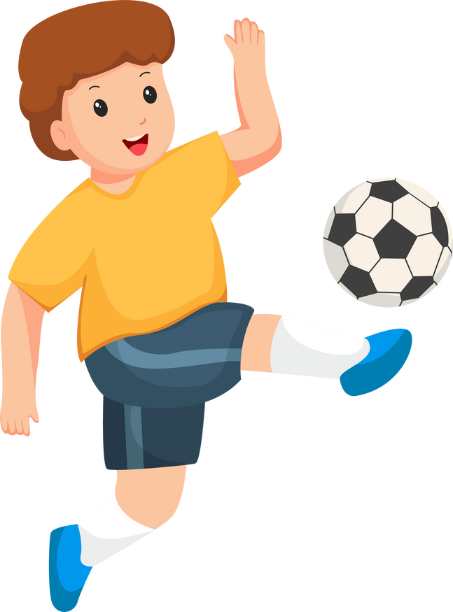
Một số ví dụ minh họa khác
Để phát triển sở trường Tiếng Anh
Để phát triển sở trường đá bóng
Tham gia câu lạc bộ Tiếng Anh.
Xem các chương trình ti vi nói Tiếng Anh.
Mạnh dạn giao tiếp với người nước ngoài khi có điều kiện
Tập nói trước gương,…
Tham gia câu lạc bộ đá bóng của trường.
Đi đá bóng giao hữu cùng các bạn vào cuối tuần.
Xem các trận bóng để học hỏi thêm kinh nghiệm.

Slide 9



HƯỚNG DẪN VỀ NHÀ
Ôn lại các kiến thức đã học hôm nay.
Làm bài tập trong SBT Hoạt động trải nghiệm 11.
Đọc và tìm hiểu trước nội dung Chủ đề 2 – Hoạt động 7,8.

Slide 10




CẢM ƠN CÁC EM ĐÃ CHÚ Ý LẮNG NGHE BÀI HỌC HÔM NAY!

